Slide 1
כרטיסים לעיון מהיר

Slide 2
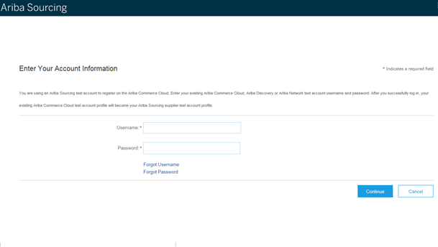
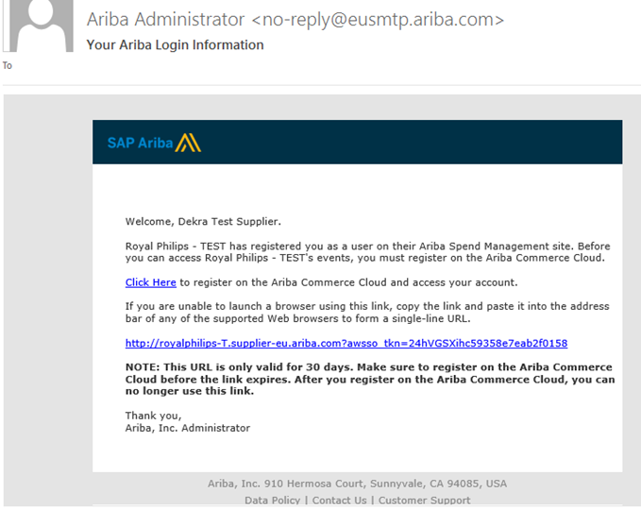
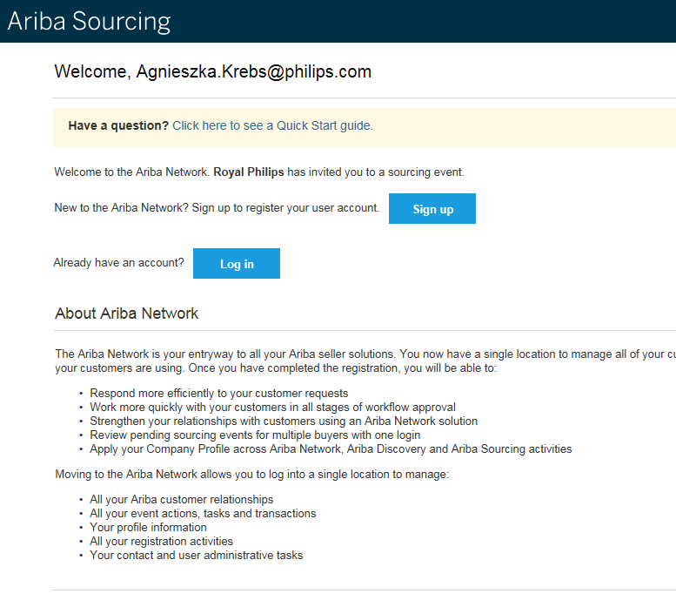
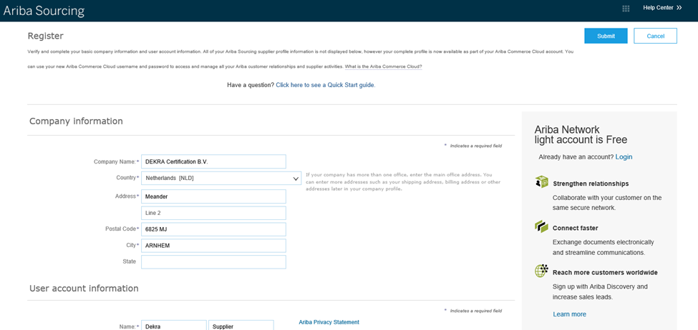

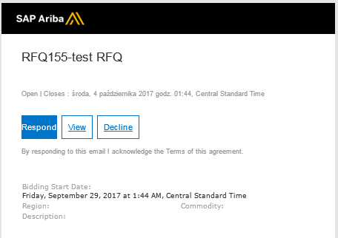
Ariba Network: כיצד להירשם ולקשר את החשבון ל-Royal Philips
הספק פותח הודעת
דוא"ל שנוצרה באופן אוטומטי ב-outlook עם הזמנה להירשם לרשת
QRC 2
ההצטרפות מתבצעת דרך הזמנה בהודעת דוא"ל משכבת SM:
QRC 1
הספק לוחץ על „Log In”
כן
כניסהעם סיסמה
לחץ על ‘Click here’
לספק יש חשבון?
לא
הספק לוחץ על „Sign Up”
QRC 3
הספק לוחץ על ‘ Log in’
QRC 2
הירשם
הספק פותח הודעת דוא"ל
שנוצרה באופן אוטומטי עם הזמנה לאירוע ולוחץ על "View"
כניסהעם סיסמה
QRC 1
כן
ההצטרפות מתבצעת דרך הזמנה בהודעת דוא"ל משכבת SM:
לספק יש חשבון?
הספק לוחץ על
‏„Sign Up”
QRC 3
לחץ על ‘View’
לא
הירשם

Slide 3

QRC 1: ההזמנה שלך להירשם ל-Ariba Network
הקדמה
על מנת למטב את תהליך הבקשה-לתשלום של Philips, שינתה Philips את פתרון הרכישה האלקטרונית הנוכחי שלה בפלטפורמת Ariba, מובילה ביישומי רכישה בענן
כיצד אתה מפיק מזה תועלת?
תהליך הצעת מחיר מזורז, שקוף ודיגיטלי
פלטפורמה קלה לשימוש, המוצעת ללא תשלום
מבקשי הצעות ב-Philips מתייחסים לספקים הרשומים ב-Ariba Network כספקים מועדפים
כדי ליהנות מעובדה זו, אנו מזמינים אותך להירשם לפלטפורמת Ariba. הקדש כמה דקות להשלמת הרישום באמצעות המידע הבא.
כיצד יפנו אליך בבקשה להירשם ולקשר את חשבון Ariba שלך עם Royal Philips?
שתי אפשרויות:
לפני פתיחת הקישור, הקפד להשתמש בדפדפן המומלץ (עיין כאן: קישור)
אתה תקבל
הודעת דוא"
לשנוצרה באופן אוטומטי מ-SAP Ariba עם ההזמנה להרשמה.
לחץ על ‘Click here’.
בעת פתיחת הקישור, הקפד לסיים את ההרשמה בהפעלה אחת. פתיחה מחדש של הקישור עלולה להוביל לשגיאה בדפדפן – במקרה זה נסה למחוק את היסטוריית הדפדפן
(עיין כאן: קישור) או פנה לתמיכה בלקוחות של SAP Ariba דרך מרכז העזרה.
או
אתה מוזמן להשתתף באירוע בקשה להצעת מחיר (RFQ), תקבל הודעת דוא"ל שנוצרה באופן אוטומטי עם הזמנה.
לחץ על ‘view’ כדי להירשם.
*אם לא קיבלת את הודעת ההזנה, פנה לכתובת AribaGuidedBuying.Suppliers@philips.com

Slide 4
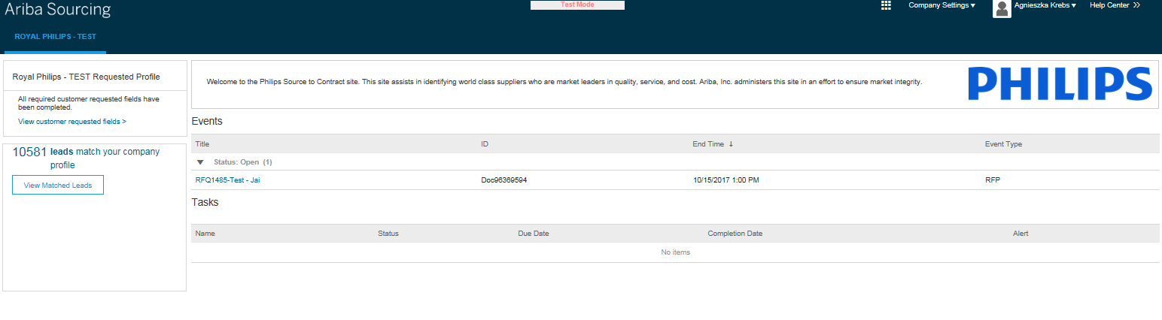


QRC 2: קישור החשבון הנוכחי שלך ב-Ariba ל-Royal Philips
1A
1B
פתח הודעת דוא"ל שנוצרה באופן אוטומטי עם הזמנה לאירוע ולחץ על "View"
פתח הודעת דוא"ל שנוצרהבאופן אוטומטי עם הזמנה ולחץ על "click here"
לפני פתיחת הקישור, הקפד להשתמש בדפדפן המומלץ (עיין כאן: קישור).
או
בעת פתיחת הקישור, הקפד לסיים את ההרשמה בהפעלה אחת. פתיחה מחדש של הקישור עלולה להוביל לשגיאה בדפדפן – במקרה זה נסה למחוק את היסטוריית הדפדפן (עיין כאן: קישור) או פנה לתמיכה בלקוחות של SAP Ariba דרך מרכז העזרה.
אם יש לך שאלות בנוגע למענה לבקשה להצעת מחיר (RFQ), עבור אל ”QRC 5: כיצד להשיב לבקשה להצעת מחיר (RFQ)”
2
3
היכנ ס באמצעות האישורים שלך
החשבון שלך מקושר כעת ל-Royal Philips
מרכז העזרה
אם אתה נתקל בבעיות במהלך ההרשמה, ניתן לעבור למרכז העזרה
מרכז העזרה
אם שכחת את שם המשתמש והסיסמה הקיימים שלך, תוכל לעבור אל דף הכניסה ולמצוא הנחיות כאן
אם אתה נתקל בבעיות במהלך ההרשמה, ניתן לעבור למרכז העזרה

Slide 5

QRC 3: הרשמה ל-Ariba Network
1A
1B
פתח הודעת דוא"ל שנוצרה באופן אוטומטי עם הזמנה לאירוע ולחץ על "View"
פתח הודעת דוא"ל שנוצרהבאופן אוטומטי עם הזמנה ולחץ על "click here"
https://service.ariba.com/Supplier.aw/128579051/aw?awh=r&awssk=vUlMjOat&dard=1
לפני פתיחת הקישור, הקפד להשתמש בדפדפן המומלץ (עיין כאן: קישור).
או
בעת פתיחת הקישור, הקפד לסיים את ההרשמה בהפעלה אחת. פתיחה מחדש של הקישור עלולה להוביל לשגיאה בדפדפן – במקרה זה נסה למחוק את היסטוריית הדפדפן (עיין כאן: קישור) או פנה לתמיכה בלקוחות של SAP Ariba דרך מרכז העזרה.
אם יש לך שאלות בנוגע למענה לבקשה להצעת מחיר (RFQ), עבור אל ”QRC 5: כיצד להשיב לבקשה להצעת מחיר (RFQ)”
2
3
לחץ על „Sign Up” והשלם את ההרשמה לחשבון משתמש ב-Ariba Commerce Cloud
השלם את המידע הבסיסי עבור החברה שלך ואת פרטי חשבון המשתמש
מרכז העזרה
אם אתה נתקל בבעיות במהלך ההרשמה, ניתן לעבור למרכז העזרה
מרכז העזרה
מרכז העזרה
לאחר לחיצה על „submit”, החשבון שלך נוצר ומקושר עם Royal Philips
אם אתה נתקל בבעיות במהלך ההרשמה, ניתן לעבור למרכז העזרה
רק השדות המסומנים בכוכבית (*) הם שדות חובה

Slide 6
QRC 4: פנייה לעזרה בנושא Ariba Guided Buying‏ (1/2)
תמיכה בלקוחות עבור SAP Ariba
תמיכה טכנית ושאלות הקשורות ל-Ariba Network
(עיין בשקופית הבאה)
רכישה מקומית ב-Philips/בקשה להצעת מחיר (RFQ)
שאלות הקשורות לעסק
חשבון פונקציונלי AribaGuidedBuying.Suppliers@philips.com
שאלות בנושא הרשמה והצטרפות

Slide 7
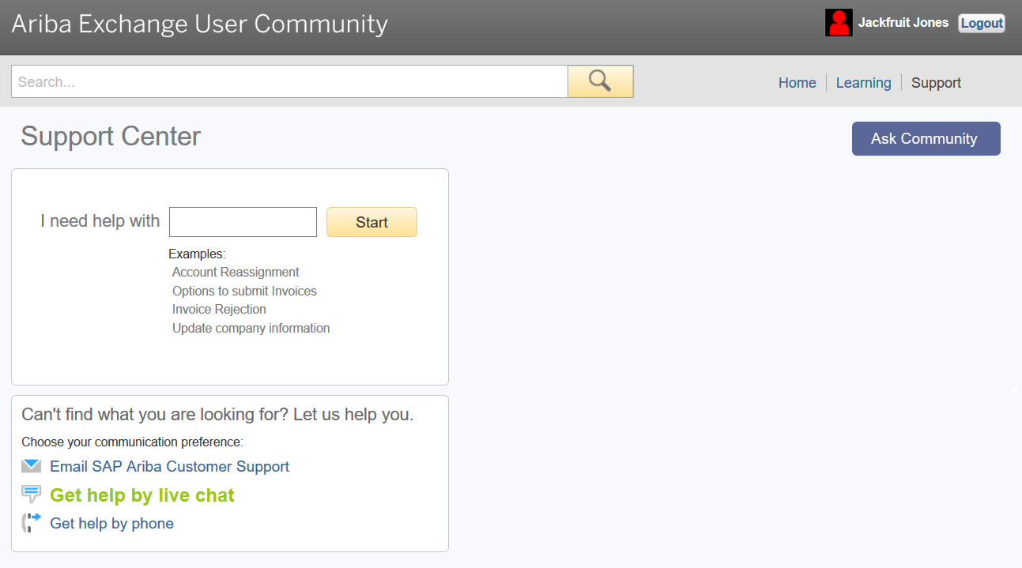
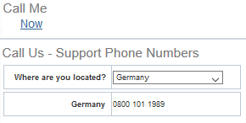
QRC 4: כיצד לחפש עזרה בתמיכת הלקוחות של SAP Ariba ‏(2/2)
היכנס דרך https://uex.ariba.com/‎
עיין בקהילת Ariba Exchange Community לקבלת אפשרויות עזרה בשירות עצמי
השתמש בסרגל החיפוש כדי למצוא תשובות לשאלות פונקציונליות ולשאלות ניווט
תיעוד מוצר ושאלות נפוצות עם סרטוני וידאו, ערכות לימוד להוראות שלב אחר שלב מצא שאלות ותשובות של ספקים אחרים, הדומים לך
קבל גישה לאפשרויות התמיכה להלן על-ידי חיפוש השאלה שלך תחילה
שלח בקשה בכתב לתמיכת הלקוחות של SAP Ariba באמצעות טופס אינטרנט קצר.
פרק הזמן שלנו למענה הוא 4 שעות
ספק תיאור קצר, פרטים, וקובץ מצורף כדי להבטיח מענה מהיר ומדויק. ודא שהבקשה מפורטת, כולל שלבים לשכפול
התחל צ'אט חי עם שירות הלקוחות של SAP Ariba
התחבר לשירות צ'אט חי כדי לדון בשאלות שלך בזמן אמת, בכתב
תן לנו להתקשר אליך
בחר "Get help by phone" כדי לבצע את הפעולות הבאות:
התקשר אלי עכשיו
אל תחכה בטלפון - מלא טופס קצר כדי לבקש שהמומחה הבא שיתפנה יתקשר אליך
התקשר אלינו
בחר את המדינה שאתה מתקשר ממנה והתקשר למספר שמופיע
הערה: תוכל להשתמש בצ'אט חי רק אם אתה כבר רשום ומחובר

Slide 8
QRC 5: כיצד להשיב לבקשה להצעת מחיר (RFQ)‏ (1/4)
‬‏‫על מנת למטב את תהליך הבקשה-לתשלום של Philips, התחילה Philips לשלוח בקשות להצעת מחיר (RFQ) באופן דיגיטלי, דרך מערכת המיקור של Philips - ‏Ariba. הספקים שנבחרו מקבלים הזמנות להשתתף ב'אירוע', שבו הספק מתבקש לספק את ההצעה שלך למוצרים או לשירותים ש-Philips מתכוונת לרכוש.
כפי שיוסבר בהמשך, יש שתי דרכים להשיב לבקשה להצעת מחיר (RFQ):
תגובה על-ידי כניסה לפלטפורמת Ariba
לחצן „View” מכוון אותך לדף הכניסה של Ariba Network שבו תוכל להירשם או להיכנס, כדי לראות את האירועים שלנו.
כאשר אתה מספק הצעת מחיר דרך Ariba Network, אתה נהנה מהיתרונות של ממשק משתמש שמכיל תכונות רבות, מידע מפורט על הבקשה של Philips וגישה קלה לעזרה מקוונת דרך https://uex.ariba.com ו-https://support.ariba.com/help
מענה באמצעות דוא"ל
לחלופין, הספקים יכולים להשיב לאירוע המיקור שלנו גם דרך דוא"ל.
עם זאת, שליחת תגובה דרך דוא"ל תומכת במתן נתונים בסיסיים בלבד, כגון מחיר ותאריך למשלוחלכן בכל המקרים מומלץ לספקים להירשם ל-Ariba Network ולשלוח את ההצעה שלהם באופן מקוון.
Notes:
התוכנית לשינוי ולשיפור ביצועים Accelerate!‎ הופכת את Philips לחברה חדשנית, גמישה ובעלת יוזמה רבה יותר.
תוכנית Accelerate!‎ ממשיכה לעודד שיפורים בארגון, שמגבירים את ההתמקדות בלקוח, משפרים את רמות שירות הלקוחות, מקצרים את זמן ההגעה לשוק עבור החידושים שלנו וחוסכים בעלויות.
תוכנית Accelerate!‎ הציבה לעצמה את היעדים הבאים:
תחילה, היא כוללת מצוינות תפעולית של מערכת Philips Business System, שהיא דרך העבודה שלנו.
שנית, אנו מעודדים את העסקים שלנו לשאוף לעמדות מובילות ברמה בינלאומית.
לבסוף, אנו פועלים ליצירת הזדמנויות חדשות לצמיחה.

Slide 9
QRC 5a: מענה לבקשת ה-RFQ הראשונה על-ידי כניסה לפלטפורמה (2/4)
1
2
אם יש לך את החשבון: היכנס באמצעות פרטי הכניסה שלך
אם לא: לחץ על „Sign Up” והשלם את ההרשמה לחשבון משתמש ב-Ariba Commerce Cloud
פתח הודעת דוא"ל שנוצרה באופן אוטומטי עם הזמנה לאירוע ולחץ על "View"
מרכז העזרה
אם יש לך שאלות בנוגע לתהליך ההרשמה, עבור אל...
אם יש לך שאלות בנושא
אם אתה נתקל בבעיות, ניתן לעבור למרכז העזרה
3
4
תועבר לדף הכולל פרטים על בקשת הצעת המחיר (RFQ) שלך
להנחיה מפורטת בנוגע למענה על בקשה להצעת מחיר (RFQ) צפה בתוכן הווידאו ”כיצד להשיב לבקשה להצעת מחיר (RFP)” ולמסמך ה-PDF „השתתפות באירועי מיקור”.
מרכז העזרה
אם אתה נתקל בבעיות במהלך ההרשמה, ניתן לעבור למרכז העזרה
הערה: ודא שאתה נמצא בכרטיסיה המיועדת ל-Royal Philips
הערה: עליך להיות מחובר לחשבון שלך ולהיות בכרטיסיית המיקור של Ariba כדי לצפות בקישורים
על מנת להזין את הקלט שלך, עליך ללחוץ על כותרת האירוע שברצונך להשתתף בו:

Slide 10
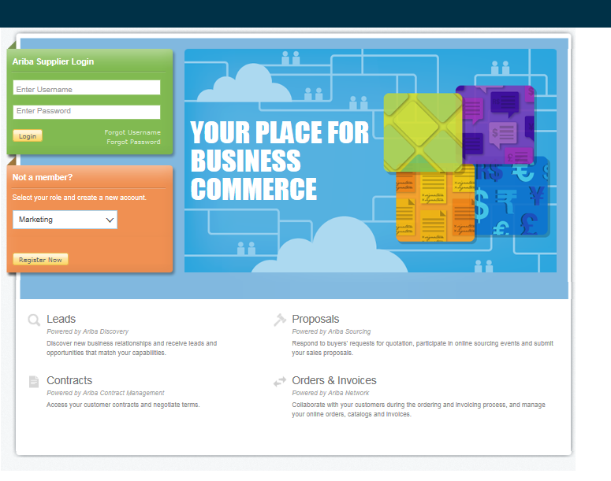

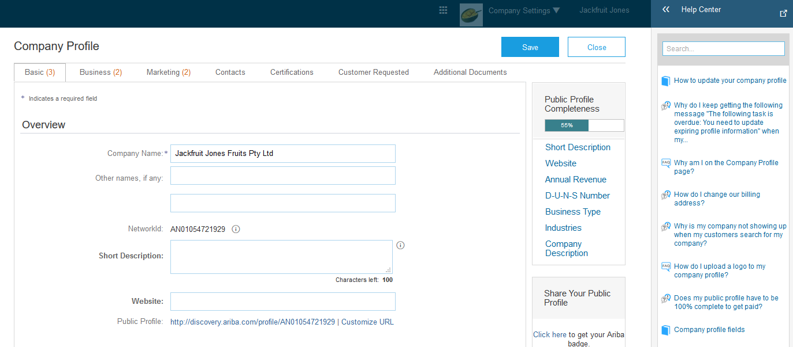
QRC 5b: מענה לבקשת ה-RFQ הבאה על-ידי כניסה לפלטפורמה (3/4)
1
2
תגיע לדף המיקור של Ariba:
לאחר ההרשמה וקישור החשבון שלך ל-Royal Philips, תוכל לגשת לכל הבקשות להצעות מחיר (RFQ) פשוט על-ידי כניסה לחשבון דרך https://seller.ariba.com :
מרכז העזרה
מרכז העזרה
אם אתה נתקל בבעיות במהלך ההרשמה, ניתן לעבור למרכז העזרה
אם אתה נתקל בבעיות, ניתן לעבור למרכז העזרה
הערה: ודא שאתה נמצא בכרטיסיה המיועדת ל-Royal Philips
על מנת להזין את הקלט שלך, עליך ללחוץ על כותרת האירוע שברצונך להשתתף בו
3
4
אם אתה מגיע ל-Ariba Network או ל-Ariba Discovery, לחץ על הסמל להלן ובחר PROPOSALS כדי לצפות בכל הבקשות להצעת מחיר (RFQ) שלך:
אם אתה מגיע לפרופיל החברה שלך, לחץ על CLOSE בראש הדף

Slide 11
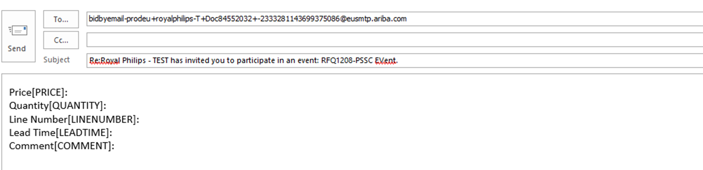
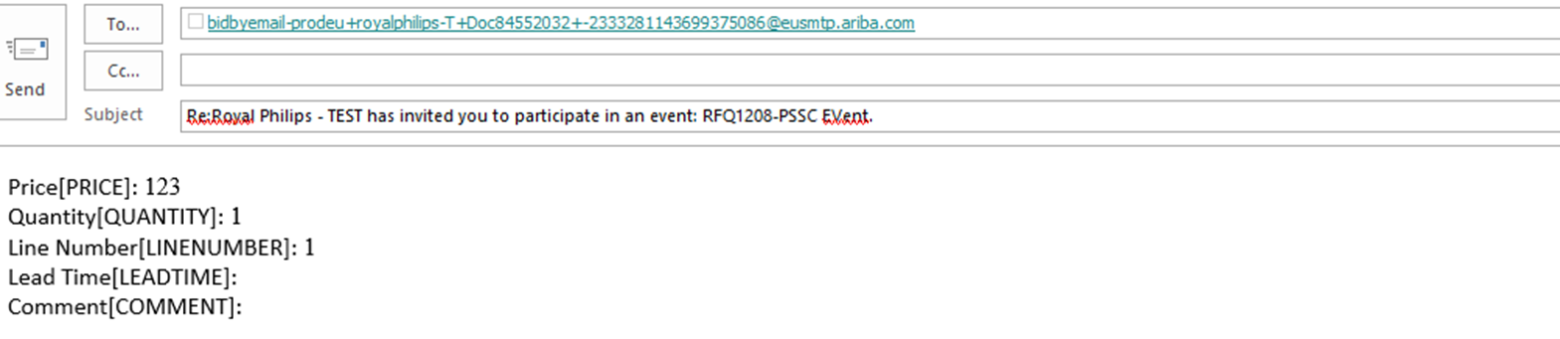
QRC 5: מענה לבקשה להצעת מחיר (RFQ) דרך דוא"ל (4/4)
1
2
פתח הודעת דוא"ל שנוצרה באופן אוטומטי עם הזמנה לאירוע ולחץ על "Respond"
לאחר מכן, תקבל הודעת דוא"ל דומה לזו שמופיעה למטה, שנוצרה על-ידי Ariba Network:
אם יש לך שאלות בנוגע לתהליך ההרשמה, עבור אל QRC 3: הרשמה ל-Ariba Network
מחיר | הערה: את המחיר מעבדת המערכת בהתאם למטבע המדינה שבה ממוקמת Philips, כפי שמופיע בהודעת הדוא"ל. לא ניתן להזין מטבע אחר!
כמות | הערה: הכמות מעובדת בהתאם ליחידת המידה שמופיעה בהודעת הדוא"ל. לא ניתן להזין כמות ביחידת מידה אחרת (למשל, אריזה, כאשר נדרשות יחידה)
מספר שורה | הערה: יש למלא את ערך מספר השורה בערך
שדות חובה יסומנו בכוכבית (*)
3
4
על מנת שמערכת Ariba תקבל את התגובה שלך, עליך להשלים את השדות הבאים:
הזן קלט בשדות החובה (מחיר, כמות, מספר שורה) ולחץ על „Send”
עצות:
• ההרשמה ל-Ariba Network לצורך השתתפות במכרז באירועי RFQ של Philips וכן התגובה לאירועים שלנו, מוצעות ללא תשלום
• הימנע מהוספת תווים מיוחדים (‎^‏$ @ & וכו') לתגובה
• פונקציונליות הדוא"ל תומכת אך ורק בעיבוד נתונים בסיסיים בתגובה שלך. פונקציונליות נוספת, כגון העלאת הצעת המחיר שלך כקובץ מצורף לאירוע שלנו, הזמנות או תנאים מיוחדים להצעת המחיר, נתמכת רק באמצעות הממשק המקוון של ‘Ariba Network’
אם תזין את ה פלט שלך בתבנית שגויה, או אם לא תזין אותו בכל שאלות החובה, המערכת לא תעבד את התגובה שלך (תקבל הודעת דוא"ל אודות הדחייה)
הערה: אם כבר נרשמת והחשבון שלך מקושר עם Royal Philips, תראה אירוע זה גם בדף המיקור של Ariba
.
אם תזין את הקלט שלך נכון, תקבל את האישור רק אם הצעת המחיר שלך תתקבל.

